Slide 1
судномодельний гурток
НВК
презентує
заняття вищого рівня

Slide 2
«Балта» - судно розмагнічування.
Призначення судна
Кораблі розмагнічування призначені для здійснення спеціальних заходів з метою зменшення власних магнітних полів бойових кораблів та суден, що є на озброєнні військового флоту. Спеціальні судна пр.523 і пр.219 (СБР — станції безобмоткового розмагнічування) вже в 60-х роках ХХ століття не задовольняли збільшені потреби флоту. Розроблений пізніше пр.1779 і його модифікації більше задовольняли вимоги часу.

Slide 4
Історія
Корабель «Балта» був збудований у Польщі на замовлення СРСР. Це відбулося через велике завантаження суднобудівних підприємств СРСР на початку 80-х років ХХ сторіччя і виводом ранніх проєктів, у ВМФ була гостра нестача суден такого типу. В результаті було прийнято рішення про будівництво суден розмагнічування на верфях Польської Народної Республіки. Проект нового типу судна з номером 130 був виконаний на Північній верфі в Гданську за тактико-технічним завданням Чорноморського флоту в 1982 році. Основним призначенням суден цього проєкту є електромагнітна обробка кораблів і вимір їх магнітного і електричного полів. Головне судно пр.130 було побудоване на Північній верфі в Гданську в 1984 році. Всього за даним проектом було побудовано 18 суден. За класифікацією NATO — «Bereza».

Slide 6
Судно розмагнічування «СР-568» було закладене на Північній верфі в Гданську в 1987 році, заводський № 9/130. Спущене на воду 10.04.1987 р., введене до ладу 26.11.1987 р. Входило до складу 230-го дивізіону МРСО Чорноморського флоту, з базуванням у Севастополі. 01.07.1997 року корабель розмагнічування «СР-568» при розподілі Чорноморського флоту було передане Військово-Морським Силам України, де отримало назву «Балта» (бортовий номер — U811) на честь українського міста Балта. Під час Російської інтервенції в Україну 2014 захоплене росіянами. 15 квітня 2014 р. повернуте росіянами і судно перебазовано до м. Одеса.

Slide 7
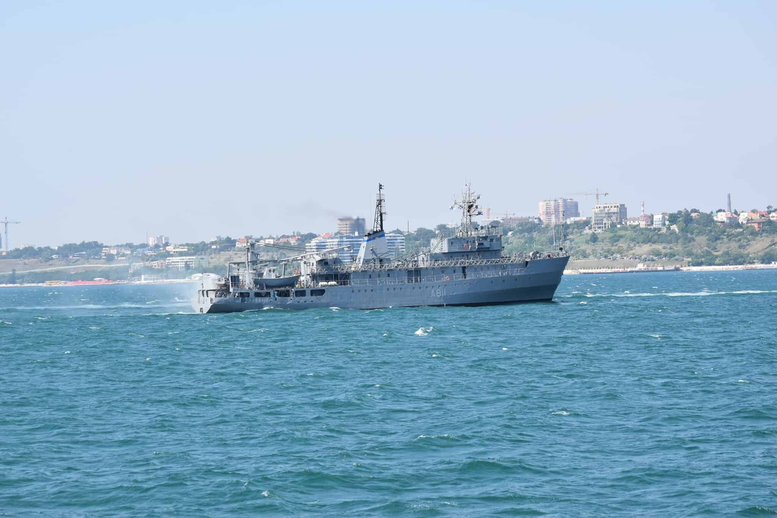

Slide 8
Ремонт 2020 року
25 серпня 2020 року було укладено договір вартістю 13,04 млн грн на ремонт судна розмагнічування ВМС України «Балта» (U811) на корабельні компанії «Нібулон».
Роботи передбачали підйомом корабля в доці, очищення, дефектування, заміна зовнішньої обшивки корпусу, фарбування. Пройшли ремонт донно-забірна апаратура, підрулюючий пристрій, валолінії, пневматичні та гідравлічні системи, цистерни для палива та прісної води, пожежний насос та ряд інших систем. Окрім того на судні «Балта» в ході докування було повністю замінено протекторний захист. 6 листопада після проведення докового ремонту «Балта» вийшла на випробування, які відбувалися в акваторії Бузького лиману неподалік Миколаєва.
18 листопада корабель вийшов з акваторії заводу «Нібулон» у Миколаєві до пункту базування.
Це був перший ремонт за попередні 30 років

Slide 10
Аварія поблизу острова Зміїний
13 жовтня 2021 року судно зазнало аварії при швартуванні на причалі острова Зміїний, напоровшись на невідомий об'єкт. "Балта" отримала пошкодження поблизу корми з правого борту, на судні були затоплені декілька відсіків, корабель втратив хід. Завдяки злагодженій роботі екіпажу загрози морякам та втрати судна не було, судно поставили на якір. Рятувальні роботи ускладнювалися штормом. До операції з порятунку були залучені патрульні катери «Слов'янськ» (P190) та «Старобільськ» (P191), які взяли на борт аварійно-рятувальний загін та рятувальне майно, ввечері до виходу готували розвідувальний корабель «Сімферополь», також відправлені пошуково-рятувальний буксир «Сапфір», пошуково-рятувальні катери КП «Морської пошуково-рятувальної служби». Загалом до операції залучили вісім кораблів і катерів та чотири повітряні судна.
Пошуково-рятувальні катери Морської пошуково-рятувальної служби першими прибули в район події, встановили зв’язок з аварійним судном та надали оперативну інформацію координаційному центру для планування подальших дій.

Slide 12
Зміна призначення
За основною спеціальністю — розмагнічування суден та кораблів — «Балта» не працювала останні років 10 або й більше. Відповідне обладнення та кабелі давно не в строю. Тому у складі ВМСУ на судно покладалися завдання висвітлення морської обстановки, розвідки, логістичного забезпечення групування ВМСУ на острові Зміїний, участь у міжнародних навчаннях та демонстрація прапору ВМСУ у визначених районах Чорного моря.
15.11.2021 року на судні був змінений бортовий номер на М 361. Є плани щодо переобладнання та доозброєння "Балти" на мінний загороджувач.
У ВМС ЗС України здебільшого використовувалось для висвітлення надводної обстановки у районах плавання.

Slide 14
Джерела інформації:
-uk.wikipedia.org/wiki/Балта_
-https://eagle-rost.livejournal.com/507552.html

Slide 15
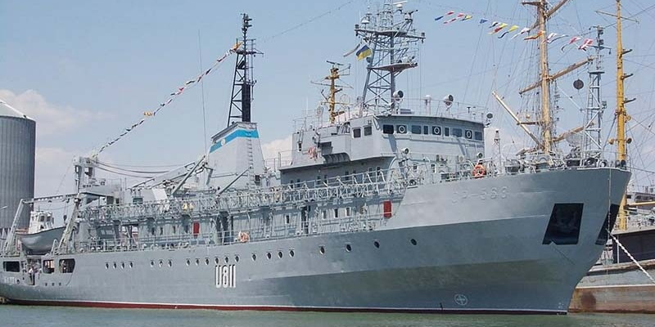
Дякую за увагу!

